Slide 1



Slide 2


Pensamento:
Poeta quando cerra os olhos
para sempre, não é o Ser Poeta
que morreu. É a sociedade
que morre um pouco,
ao sentir o tanto
que perdeu.
Ilka Bosse
“Bailarina Das Letras”

Slide 3
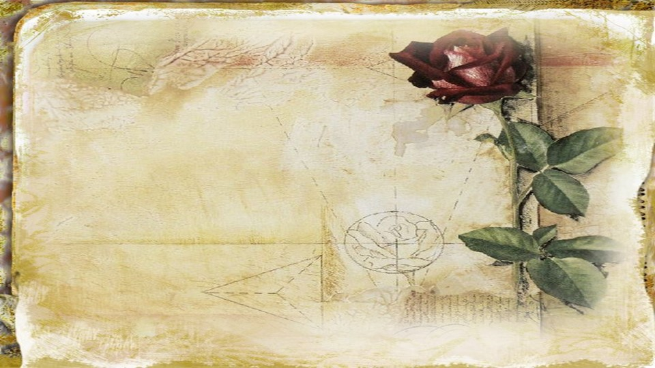


Slide 4
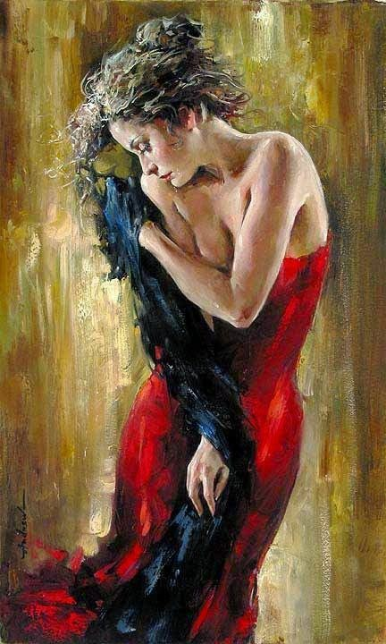
O Beijo
Ilka Bosse
“Bailarina Das Letras”

Slide 5
...caminha o beijo
sobre brasa,
batendo apenas
uma asa... Logo,
flutua suave e
melancólico.

Slide 6
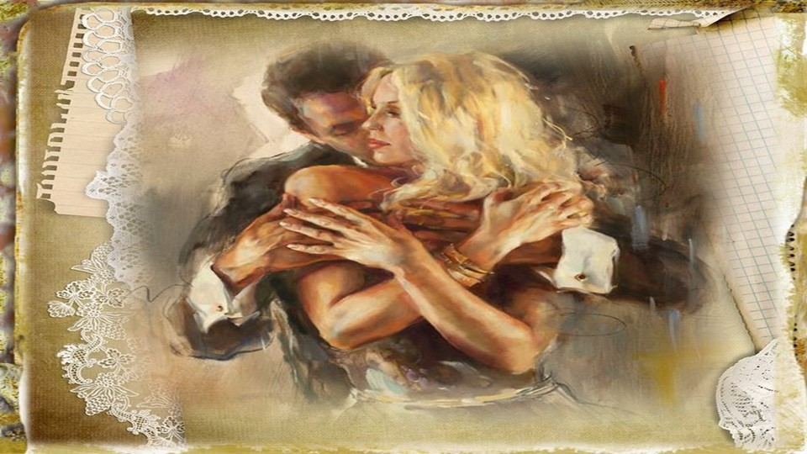

Slide 7
Verdes olhos
depurados,
qual éter,
evaporam
no horizonte.
A saudade galopa
leve, qual gazela.

Slide 8
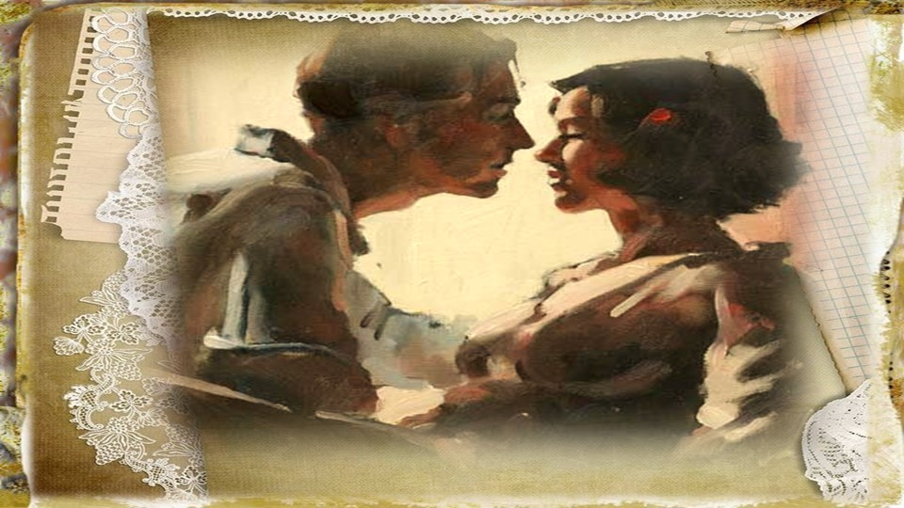

Slide 9
Ainda queima
o beijo
em lábios febris...
Este, que esqueceste
ao estarmos
vis-à-vis.

Slide 10
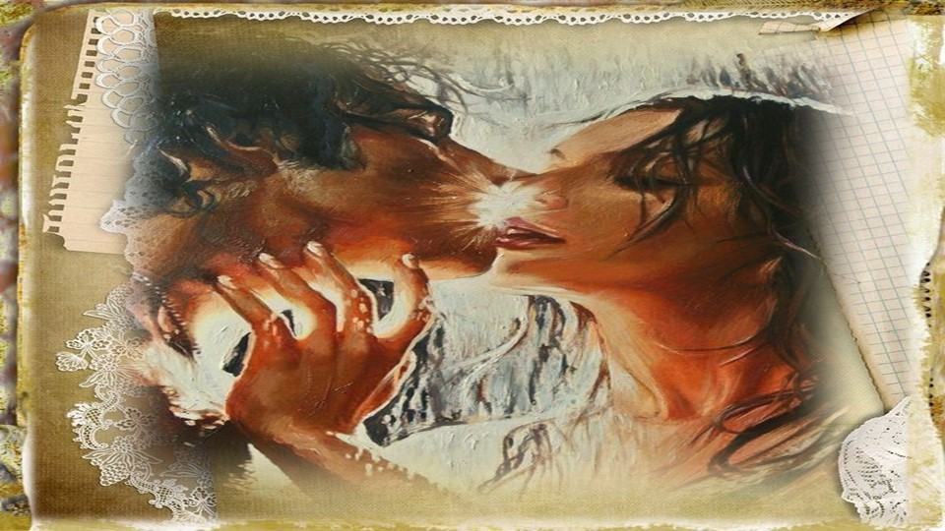

Slide 11
Agora, em pranto,
diante à janela...
Saudade brotou.
...sinto na alma
a sequela
que ficou.

Slide 12
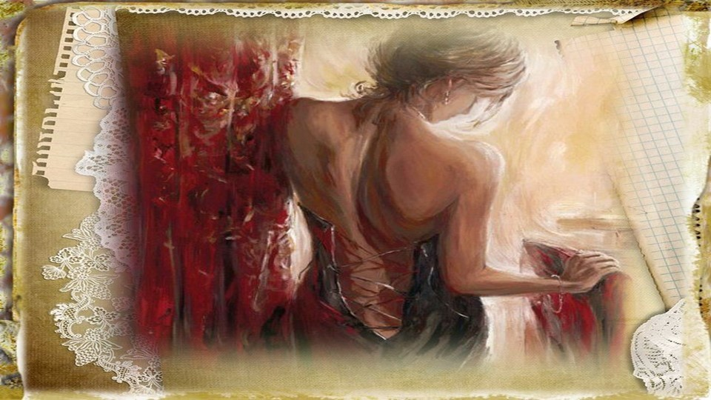

Slide 13
Arde a ausência,
e olhar ao céu
é a minha ponte.
A nostalgia
irrompe
fronteiras.

Slide 14
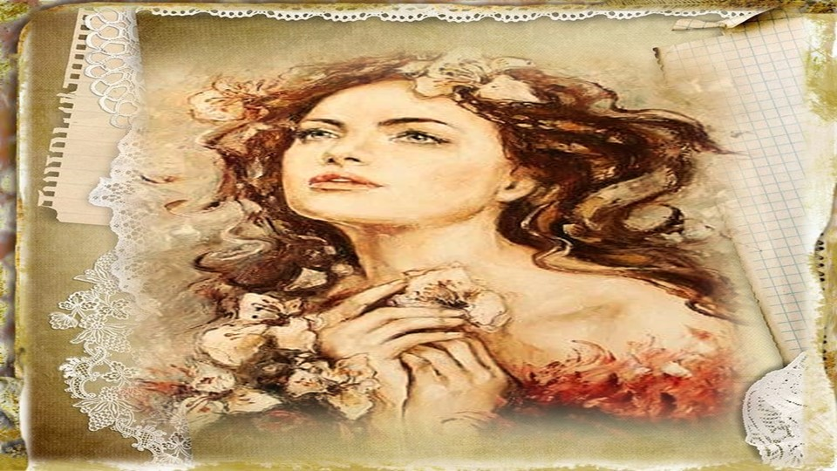

Slide 15
Angústia cintila...
...cintila meus cílios,
saturados...
Nos lábios,
0 veneno "doce"
do amor, que vicia...
O veneno "doce"
que ficou e alicia!

Slide 16
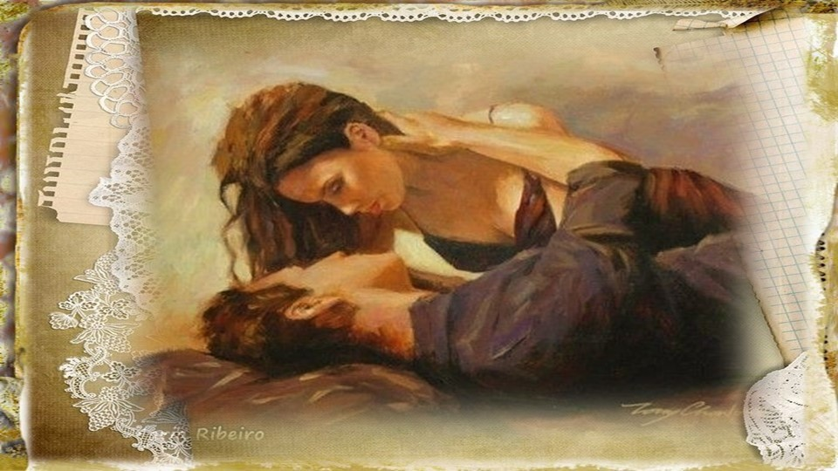

Slide 17
"Gole-a-gole",
a essência bebida.
Volátil essência...
Silêncio!
Cale-se!
O cálice da vida...
O Beijo!
Blumenau - SC - 25/04/2008

Slide 18
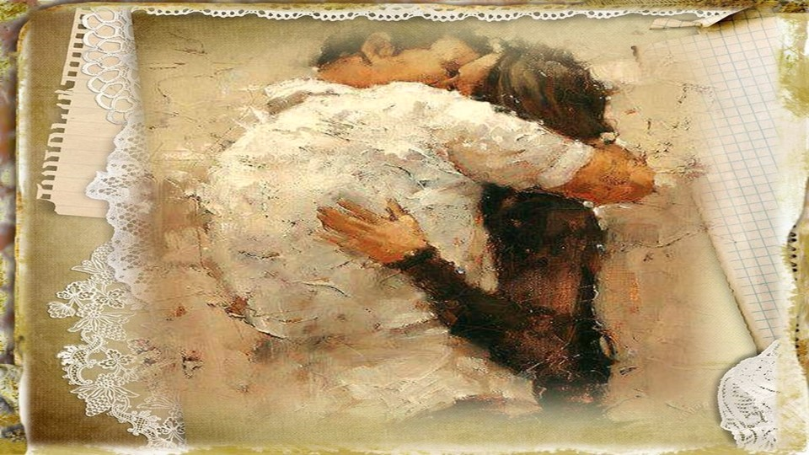

Slide 19

Ilka Bosse
Cléo Menegatt

Slide 20
Imagens: Internet e Acervo Pessoal
Texto: Ilka Bosse (Bailarina Das Letras)
Música: Bernward Kock-The treasure
http://www.sergrasan.com.br/cleoslides
Canal no Youtube:
http://www.youtube.com/c/CleoniceMenegattGoelzer
Criação, Formatação e Edição:
Cléo Menegatt
cmenegatt2016@gmail.com

